Slide 1
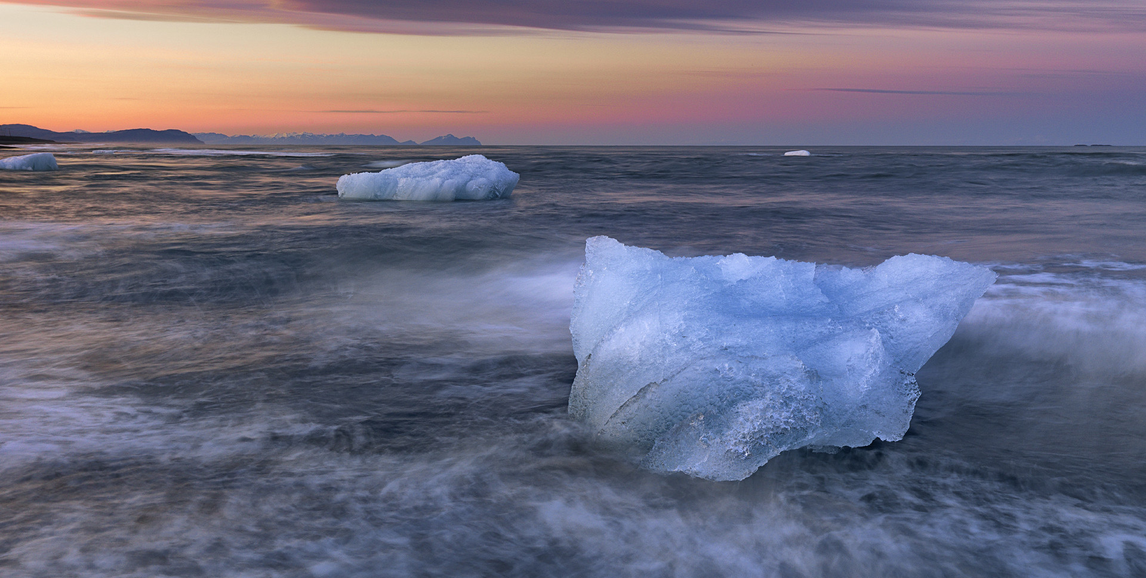
反应热的测量与计算
第37讲

Slide 2
复习目标
1.了解标准燃烧热的概念及能源利用的意义。
2.了解中和反应反应热测量的方法。
3.掌握盖斯定律的内容及意义，并能进行有关反应热的计算。

Slide 3
内容索引
考点一 反应热的测量 标准燃烧热 能源
考点二 盖斯定律及其应用
考点三 反应热大小的比较
真题演练 明确考向
课时精练

Slide 4
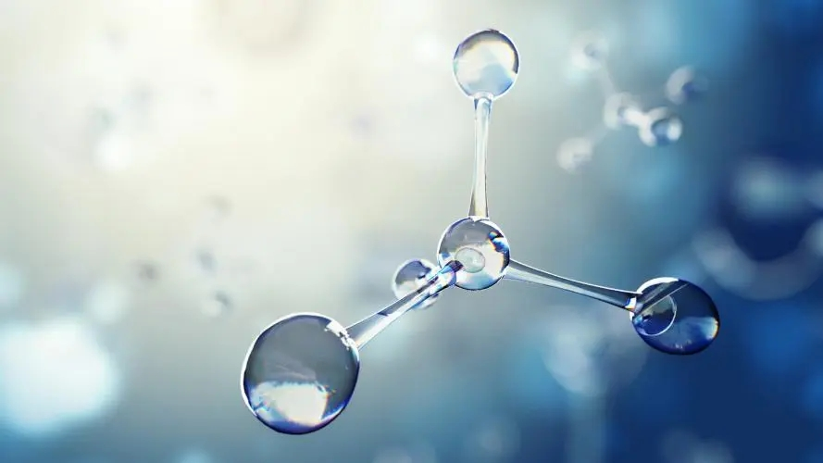
<
>
反应热的测量 标准燃烧热 能源

Slide 5
归纳整合
必备知识
1.中和反应反应热及其测量
(1)中和反应反应热
在稀溶液中，强酸和强碱发生中和反应生成 时所放出的热量。
(2)测定原理
1 mol H₂O(l)
C＝V_{HCl}·ρ_{HCl}＋V_{NaOH}·ρ_{NaOH})×4.18 J·℃^{－1}。

Slide 6
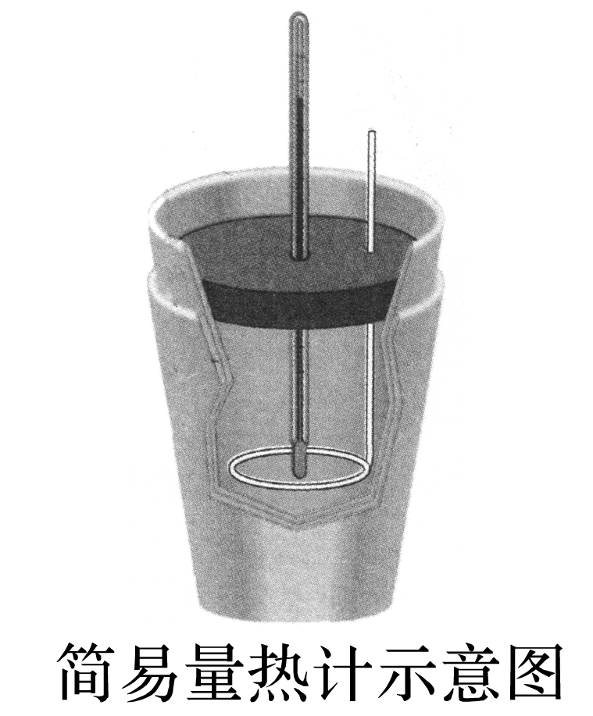
(3)装置如图
(4)实验步骤
①绝热装置组装→②量取一定体积酸、碱稀溶液→③测反应前酸、碱液温度→④混合酸、碱液测反应时最高温度→⑤重复2～3次实验→⑥求平均温度差(t_{终}－t_{始})→⑦计算中和反应反应热ΔH。

Slide 7
思考
(1)在中和反应反应热的测定实验中，使用弱酸或弱碱会使测得的中和反应反应热数值_____(填“偏高”“不变”或“偏低”)，其原因是___________________________
______________________________________________________。
(2)有两组实验：①50 mL 0.50 mol·L^{－1}盐酸和50 mL 0.55 mol·L^{－1}NaOH溶液，②60 mL 0.50 mol·L^{－1}盐酸和50 mL 0.55 mol·L^{－1}NaOH溶液。实验①②反应放出的热量________
(填“相等”或“不相等”，下同)，测得的中和反应反应热______，原因是________
________________________________________________________。
偏低 弱酸或弱碱在水溶液中部分电离，在反应过程中，分子会继续电离，而电离是吸热的过程
不相等
相等
中和反
应反应热是以生成1 mol液态水为标准的，与反应物的用量无关

Slide 8
2.标准燃烧热
(1)标准燃烧热与热值的比较
 | 标准燃烧热 | 热值
研究条件 | 101 kPa
含义 | 的反应热 | 的反应热
意义 | 衡量燃料燃烧时放出热量的多少
1 mol物质完全燃烧
1 g物质完全燃烧
(2)对完全燃烧的理解
燃烧元素 | C | H | S | N
稳定产物及状态 | CO₂(g) | H₂O(l) | SO₂(g) | N₂(g)

Slide 9
3.燃料的选择 能源
(1)燃料的选择原则
首先：__________
其次：__________
其他： 等
保护环境
热值大小
稳定性、来源、价格、运输

Slide 10
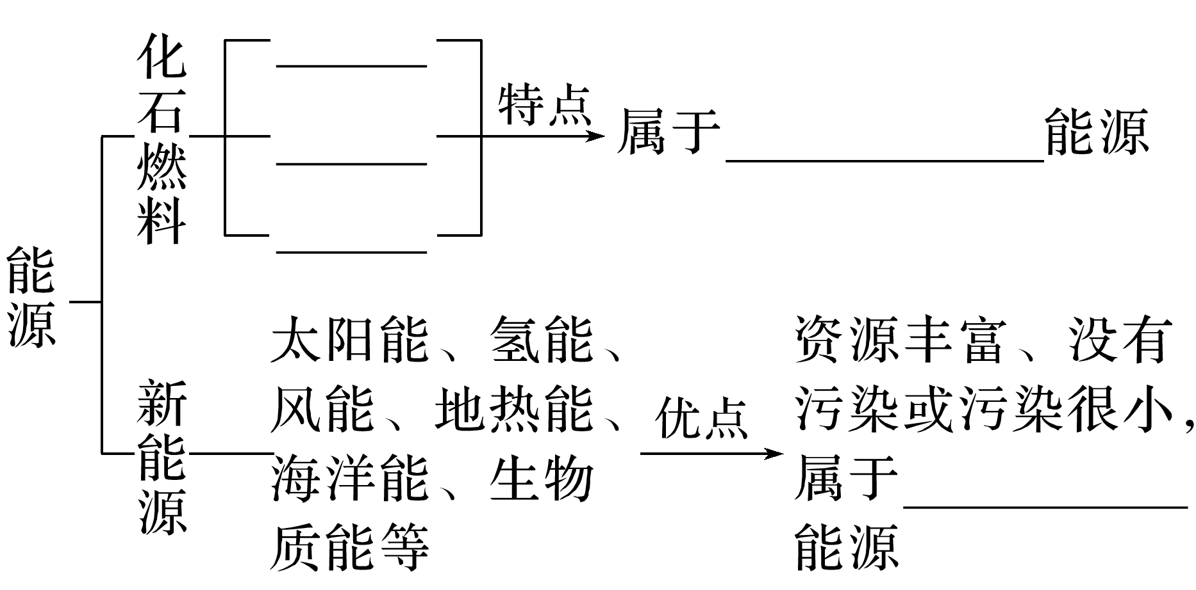
(2)能源及利用
煤
石油
天然气
不可再生
可再生

Slide 11
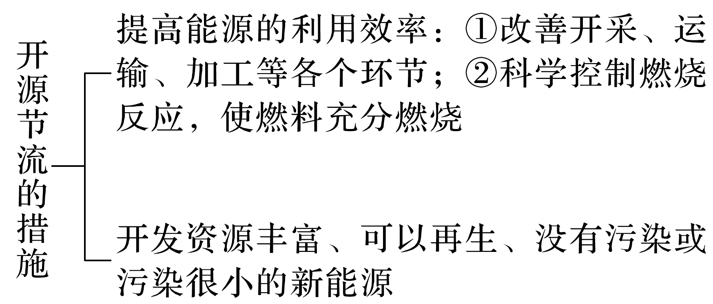

Slide 12
1.煤油是可再生能源( )
2.H₂燃烧过程中热能转化为化学能( )
3.化石燃料和植物燃料燃烧时放出的能量均来源于太阳能( )
4.开发利用各种新能源，减少对化石燃料的依赖，可以降低空气中PM_{2.5}的含量( )
5.已知H＋(aq)＋OH－(aq)===H₂O(l) ΔH＝－57.3 kJ·mol^{－1}，则H₂SO₄和Ba(OH)₂反应的ΔH＝2×(－57.3 kJ·mol^{－1})( )
×
×
√
√
×

Slide 13
专项突破
关键能力
一、中和反应反应热测定实验
1.中和反应是放热反应，下列关于中和反应反应热测定的说法错误的是
A.等温条件下，试管中进行的中和反应，反应体系向空气中释放的热量就是反应的
热效应
B.测定中和反应反应热时，需要快速的将两种溶液混合
C.测定中和反应反应热时，最重要的是要保证实验装置的隔热效果
D.不同的酸碱反应生成1 mol液态水释放的热量可能不相同
√

Slide 14
等温条件下，试管中进行的中和反应，反应体系向环境中释放的热量就是反应的热效应，环境是指与体系相互影响的其他部分，如盛有溶液的试管和溶液之外的空气等，A错误；
快速混合，防止热量散失，B正确；
若用的是弱酸或弱碱，其电离需吸收一部分热量，D正确。

Slide 15
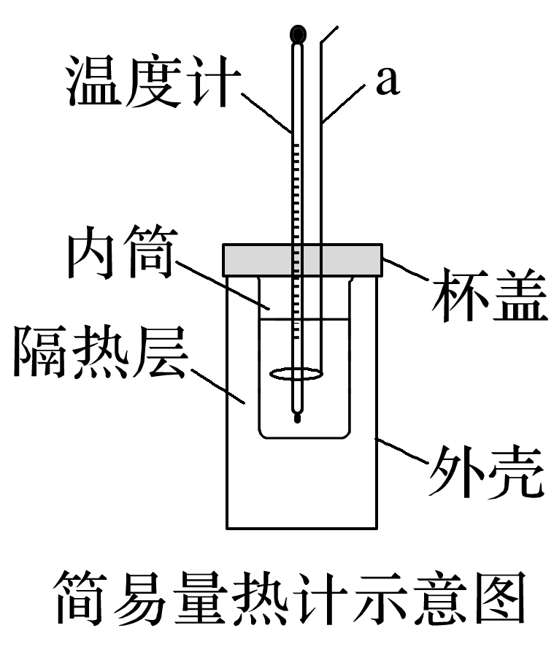
2.某化学实验小组用简易量热计(装置如图)测量中和反应的反应热，实验采用50 mL 0.5 mol·L^{－1}盐酸与50 mL 0.55 mol·L^{－1} NaOH溶液反应。
下列说法错误的是
A.采用稍过量的NaOH溶液是为了保证盐酸完全被中和
B.仪器a的作用是搅拌，减小测量误差
C.NaOH溶液应迅速一次性倒入装有盐酸的内筒中
D.反应前测完盐酸温度的温度计应立即插入NaOH溶液中测量温度
√
若分多次倒入则热量损失大，C正确；
反应前测完盐酸温度的温度计应洗净、擦干后再插入NaOH溶液中测量温度，D错误。

Slide 16
二、标准燃烧热 能源利用
3.据某网报道，欧洲一集团公司拟在太空建立巨大的集光装置，把太阳光变成激光用于分解海水制氢，其反应可表示为2H₂O 2H₂↑＋O₂↑。有下列几种说法：
①水分解反应是放热反应；②若用生成的氢气与空气中多余的二氧化碳反应生成甲醇储存起来，可改善生存条件；③使用氢气作燃料有助于控制温室效应；④氢气是一级能源。其中叙述正确的是
A.①② B.③④ C.②③ D.①②③④
√

Slide 17
①水分解反应是吸热反应；
②若用生成的氢气与空气中多余的二氧化碳反应生成甲醇储存起来，可以减少二氧化碳的量，同时得到新能源甲醇，可改善生存条件；
③氢气燃烧只生成水，是洁净的能源；
④氢气是二级能源；故②③正确，答案选C。

Slide 18
4.燃料的热值是指单位质量某种燃料完全燃烧放出的热量，其常用单位为kJ·kg^{－1}。已知下列物质的标准燃烧热(25 ℃、101 kPa)：
燃料 | H₂ | CO | CH₄ | C₈H₁₈(辛烷)
标准燃烧热/(kJ·mol^{－1}) | －285.8 | －283.0 | －890.3 | －5 518
据上表数据回答下列问题：
(1)试写出表示辛烷标准燃烧热的热化学方程式：_______________________________
_______________________________。
(2)CH₄的热值约为_________________(保留3位有效数字)。
9H₂O(l) ΔH＝－5 518 kJ·mol^{－1}
5.56×10⁴ kJ·kg^{－1}

Slide 19
燃料 | H₂ | CO | CH₄ | C₈H₁₈(辛烷)
标准燃烧热/(kJ·mol^{－1}) | －285.8 | －283.0 | －890.3 | －5 518

Slide 20
燃料 | H₂ | CO | CH₄ | C₈H₁₈(辛烷)
标准燃烧热/(kJ·mol^{－1}) | －285.8 | －283.0 | －890.3 | －5 518
(3)上表所列燃料的热值最大的是_____(填化学式)。
H₂
返回

Slide 21
<
>
盖斯定律及其应用

Slide 22
归纳整合
必备知识
1.内容
一个化学反应，不管是一步完成的还是分几步完成的，其反应热是相同的。即化学反应的反应热只与反应体系的 有关，而与 无关。
2.意义
间接计算某些反应的反应热。
始态和终态
反应的途径

Slide 23
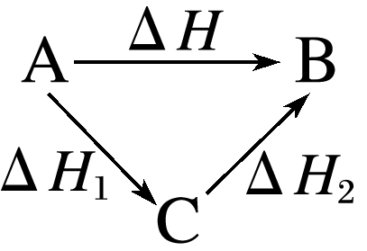
3.应用
转化关系 | 反应热间的关系
 | ΔH₁＝_______
 | ΔH₁＝________
 | ΔH＝__________
aΔH₂
－ΔH₂
ΔH₁＋ΔH₂

Slide 24
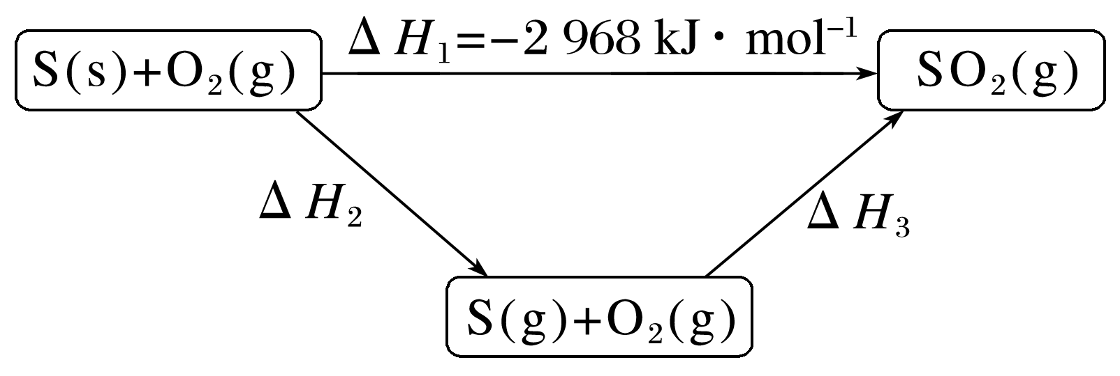
专项突破
关键能力
1.(2022·北京丰台模拟)依据图示关系，下列说法不正确的是
A.ΔH₂＞0
B.1 mol S(g)完全燃烧释放的能量小于2 968 kJ
C.ΔH₂＝ΔH₁－ΔH₃
D.16 g S(s)完全燃烧释放的能量为1 484 kJ
√

Slide 25
硫固体转化为硫蒸气的过程为吸热过程，A正确；
硫蒸气的能量高于硫固体，B错误；
由盖斯定律可知，焓变ΔH₂＋ΔH₃＝ΔH₁，则焓变ΔH₂＝ΔH₁－ΔH₃，C正确；

Slide 26
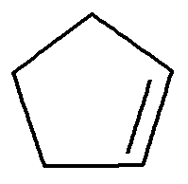
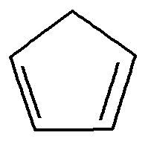
2.已知 (g)=== (g)＋H₂(g) ΔH₁＝100.3 kJ·mol^{－1} ①
H₂(g)＋I₂(g)===2HI(g) ΔH₂＝－11.0 kJ·mol^{－1} ②
对于反应： (g)＋I₂(g)=== (g)＋2HI(g) ΔH₃＝________kJ·mol^{－1}。
89.3
根据盖斯定律，将反应①＋反应②得到目标反应，则ΔH₃＝ΔH₁＋ΔH₂＝[100.3＋(－11.0)]kJ·mol^{－1}＝89.3 kJ·mol^{－1}。

Slide 27
3.火箭的第一、二级发动机中，所用的燃料为偏二甲肼和四氧化二氮，偏二甲肼可用肼来制备。用肼(N₂H₄)作燃料，四氧化二氮作氧化剂，二者反应生成氮气和气态水。已知：
①N₂(g)＋2O₂(g)===N₂O₄(g) ΔH＝10.7 kJ·mol^{－1}
②N₂H₄(g)＋O₂(g)===N₂(g)＋2H₂O(g) ΔH＝－543 kJ·mol^{－1}
写出气态肼和N₂O₄反应的热化学方程式：_____________________________________
________________________。
2N₂H₄(g)＋N₂O₄(g)===3N₂(g)＋4H₂O(g)
ΔH＝－1 096.7 kJ·mol^{－1}
根据盖斯定律，由2×②－①得：
2N₂H₄(g)＋N₂O₄(g)===3N₂(g)＋4H₂O(g)
ΔH＝2×(－543 kJ·mol^{－1})－(＋10.7 kJ·mol^{－1})＝－1 096.7 kJ·mol^{－1}。

Slide 28
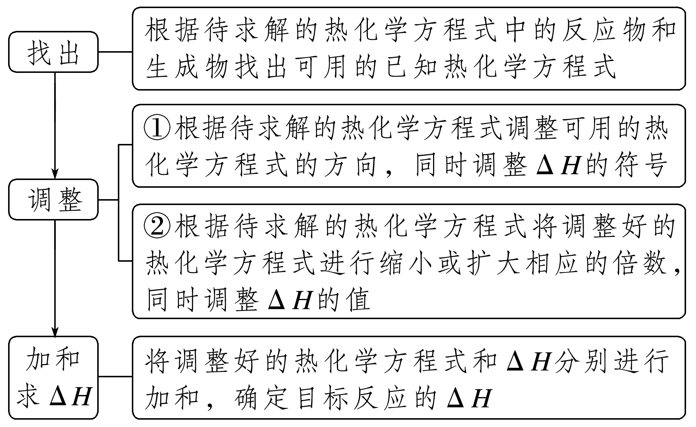
思维建模
“三步”确定热化学方程式或ΔH
返回

Slide 29
<
>
反应热大小的比较

Slide 30
归纳整合
必备知识
>
多
>

Slide 31
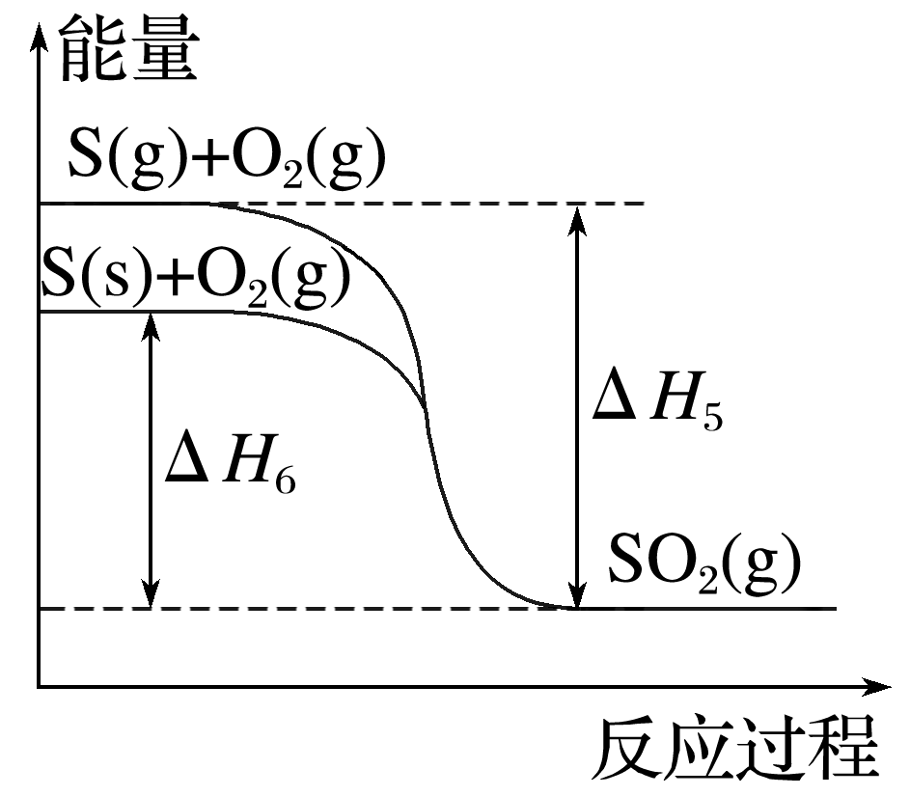
3.根据反应物或生成物的状态比较反应焓变的大小
⑤S(g)＋O₂(g)===SO₂(g) ΔH₅
⑥S(s)＋O₂(g)===SO₂(g) ΔH₆
方法一：图像法，画出上述两反应能量随反应过程的变化曲线。
由图像可知：|ΔH₅|>|ΔH₆|，但ΔH₅<0，ΔH₆<0，故ΔH₅ ΔH₆。
方法二：通过盖斯定律构造新的热化学方程式。
由反应⑤－反应⑥可得S(g)===S(s) ΔH＝ΔH₅－ΔH₆<0，故ΔH₅ ΔH₆。
<
<

Slide 32
放热反应

Slide 33
专项突破
关键能力
1.(2022·石家庄模拟)已知几种离子反应的热化学方程式如下：
①H＋(aq)＋OH－(aq)===H₂O(l) ΔH₁；
下列有关判断正确的是
A.ΔH₂>0，ΔH₃<0 B.ΔH₂<ΔH₄
C.ΔH₄<ΔH₁＋ΔH₂ D.ΔH₁>ΔH₃
√

Slide 34
反应②生成BaSO₄沉淀，为放热反应，ΔH₂<0，反应③为NH₃·H₂O与强酸发生的中和反应，为放热反应，ΔH₃<0，A错误；
反应④除了生成沉淀放热，还有中和反应放热，放出的热量大于反应②，即ΔH₄<ΔH₂，B错误；
根据盖斯定律可知ΔH₄＝2ΔH₁＋ΔH₂，已知ΔH₁<0，ΔH₂<0，故ΔH₄<ΔH₁＋ΔH₂，C正确；
反应③可表示NH₃·H₂O与强酸发生的中和反应，NH₃·H₂O为弱碱，电离需吸收能量，故ΔH₃>ΔH₁，D错误。

Slide 35
2.室温下，将1 mol的CuSO₄·5H₂O(s)溶于水会使溶液温度降低，热效应为ΔH₁，将1 mol的CuSO₄(s)溶于水会使溶液温度升高，热效应为ΔH₂；CuSO₄·5H₂O受热分解的化学方程式为CuSO₄·5H₂O(s)===CuSO₄(s)＋5H₂O(l)，热效应为ΔH₃。下列判断正确的是
A.ΔH₂＞ΔH₃ B.ΔH₁＜ΔH₃
C.ΔH₁＋ΔH₃＝ΔH₂ D.ΔH₁＋ΔH₂＞ΔH₃
√

Slide 37
√

Slide 38
对于反应a、b，升高温度平衡都向右移动，故二者均为吸热反应，ΔH_{a}>0、ΔH_{b}>0。由盖斯定律知反应a＝反应②－反应③，ΔH_{a}＝ΔH₂－ΔH₃>0，推知ΔH₂>ΔH₃；反应b＝反应③－2×反应①，故ΔH_{b}＝ΔH₃－2ΔH₁>0，推知ΔH₃>2ΔH₁。
返回

Slide 39
真题演练 明确考向

Slide 40
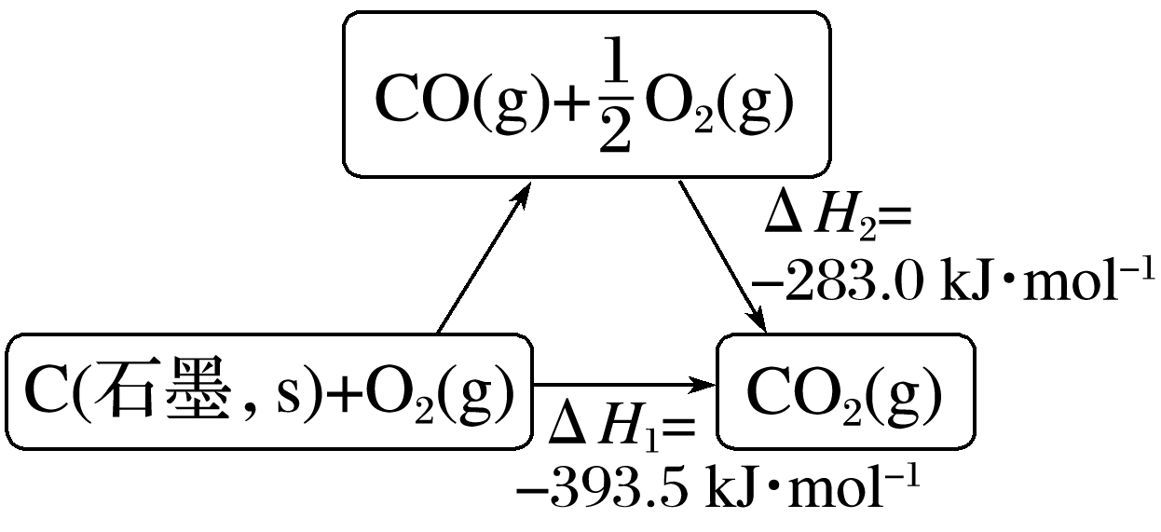
1
2
3
4
5
1.(2020·北京，12)依据图示关系，下列说法不正确的是
A.石墨燃烧是放热反应
B.1 mol C(石墨，s)和1 mol CO分别在足量O₂
中燃烧，全部转化为CO₂，前者放热多
C.C(石墨，s)＋CO₂(g)===2CO(g) ΔH＝ΔH₁
－ΔH₂
D.化学反应的ΔH，只与反应体系的始态和终态有关，与反应途径无关
√

Slide 41
1
2
3
4
5
由题图知，石墨燃烧的ΔH₁＝－393.5 kJ·
mol^{－1}，为放热反应，A项正确；
根据图示，1 mol石墨完全燃烧转化为CO₂，放出393.5 kJ热量，1 mol CO完全燃烧转化
为CO₂，放出283.0 kJ热量，故石墨放热多，B项正确；
由题图知，C(石墨，s)＋O₂(g)===CO₂(g) ΔH₁、CO(g)＋ O₂(g)===CO₂(g) ΔH₂，
根据盖斯定律，由第一个反应－第二个反应×2，可得C(石墨，s)＋CO₂(g)=== 2CO(g) ΔH＝ΔH₁－2ΔH₂，C项错误；
根据盖斯定律，化学反应的ΔH取决于反应物和生成物的总能量的相对大小，D项正确。

Slide 42
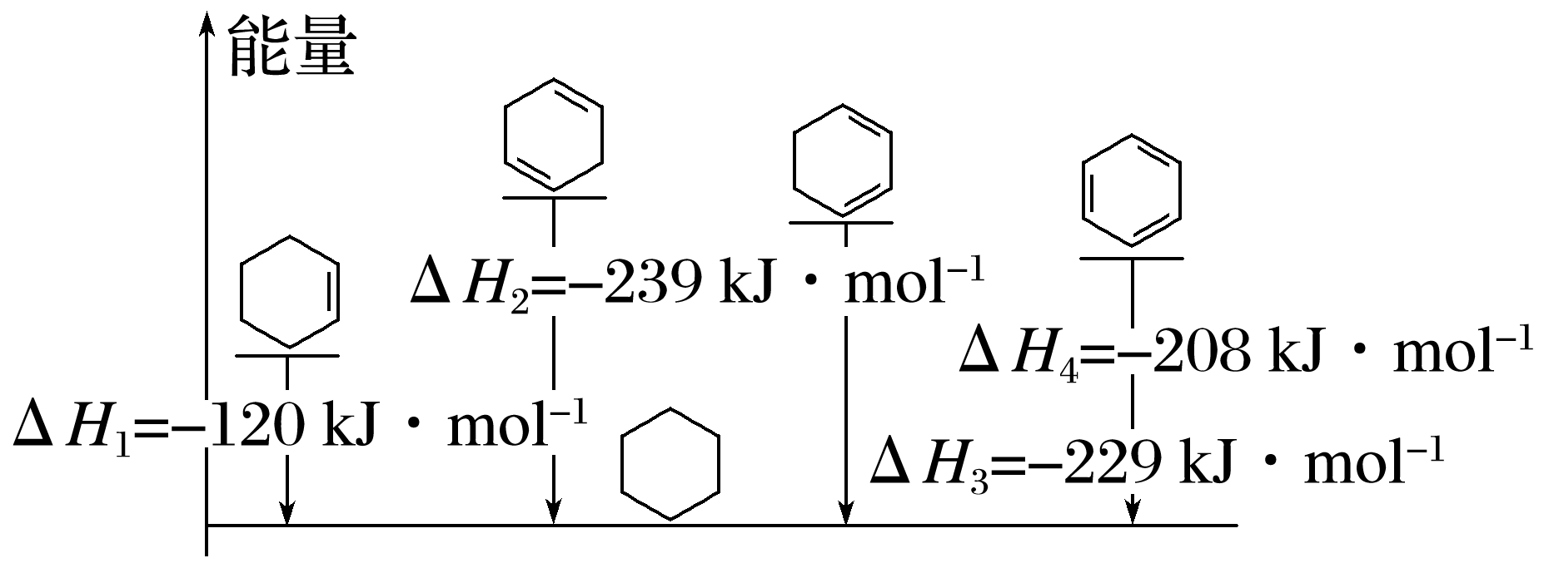
1
2
3
4
5
2.(2022·浙江1月选考，18)相关有机物分别与氢气发生加成反应生成1 mol环己烷( )的能量变化如图所示：
下列推理不正确的是
A.2ΔH₁≈ΔH₂，说明碳碳双键加氢放
出的热量与分子内碳碳双键数目成
正比
B.ΔH₂<ΔH₃，说明单双键交替的两个碳碳双键间存在相互作用，有利于物质稳定
C.3ΔH₁<ΔH₄，说明苯分子中不存在三个完全独立的碳碳双键
D.ΔH₃－ΔH₁<0，ΔH₄－ΔH₃>0，说明苯分子具有特殊稳定性
√

Slide 43
1
2
3
4
5
2ΔH₁≈ΔH₂，说明碳碳双键加氢放
出的热量与分子内碳碳双键数目成
正比，但不能是存在相互作用的两
个碳碳双键，故A错误；
ΔH₂＜ΔH₃，即单双键交替的物质能量低，更稳定，说明单双键交替的两个碳碳双键间存在相互作用，有利于物质稳定，故B正确；
3ΔH₁＜ΔH₄，说明苯分子中不存在三个完全独立的碳碳双键，故C正确；
ΔH₃－ΔH₁＜0，ΔH₄－ΔH₃＞0，说明苯分子具有特殊稳定性，故D正确。

Slide 44
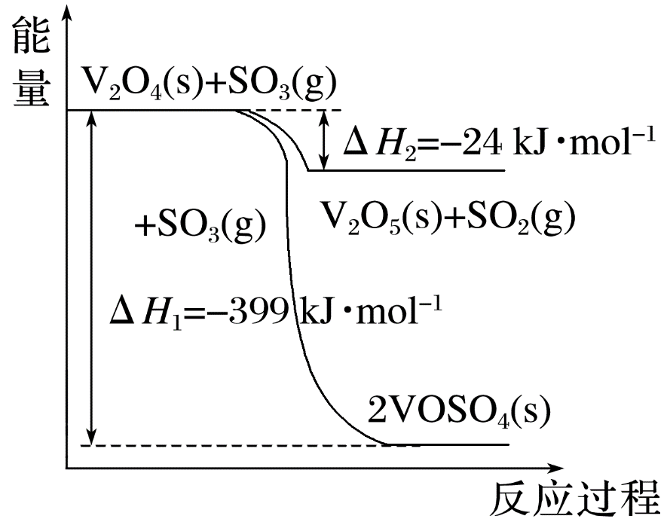
1
2
3
4
5
3.[2020·全国卷Ⅰ，28(1)]硫酸是一种重要的基本化工产品，接触法制硫酸生产中的
关键工序是SO₂的催化氧化：SO₂(g)＋ SO₃(g) ΔH＝－98 kJ·mol^{－1}。
钒催化剂参与反应的能量变化如图所示，V₂O₅(s)与
SO₂(g)反应生成VOSO₄(s)和V₂O₄(s)的热化学方程式为
______________________________________________
_______________。
2V₂O₅(s)＋2SO₂(g)===2VOSO₄(s)＋V₂O₄(s) ΔH＝－351 kJ·mol^{－1}

Slide 45
1
2
3
4
5
据图写出热化学方程式：①V₂O₄(s)＋2SO₃(g)
===2VOSO₄(s) ΔH₁＝－399 kJ·mol^{－1}；
②V₂O₄(s)＋SO₃(g)===V₂O₅(s)＋SO₂(g) ΔH₂＝
－24 kJ·mol^{－1}，
根据盖斯定律由①－②×2可得：2V₂O₅(s)＋2SO₂(g)
===2VOSO₄(s)＋V₂O₄(s) ΔH＝ΔH₁－2ΔH₂＝(－399 kJ·mol^{－1})－(－24 kJ·mol^{－1})
×2＝－351 kJ·mol^{－1}。

Slide 46
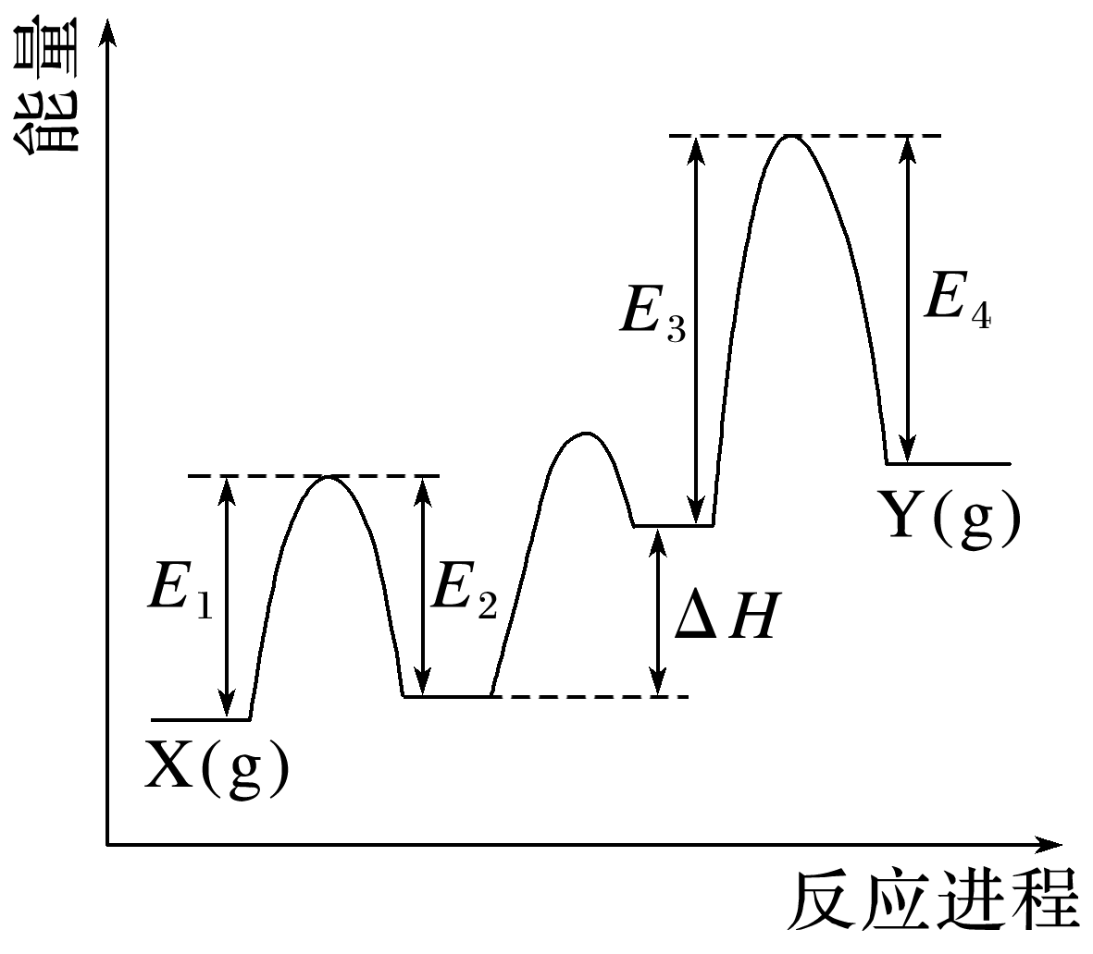
1
2
3
4
5
4.[2022·广东，19(1)②]Cr₂O₃催化丙烷脱氢过程中，部分反应历程如图，X(g)→Y(g)过程的焓变为_________________________(列式表示)。
(E₁－E₂)＋ΔH＋(E₃－E₄)
设反应过程中第一步的产物为M，第二步的产物为N，则X→M的ΔH₁＝E₁－E₂，M→N的ΔH₂＝ΔH，N→Y的ΔH₃＝E₃－E₄，根据盖斯定律可知，X(g)→Y(g)的焓变为ΔH₁＋ΔH₂＋ΔH₃＝(E₁－E₂)＋ΔH＋(E₃－E₄)。

Slide 47
1
2
3
4
5
5.[2021·江苏，18(2)]甲烷是重要的资源，通过下列过程可实现由甲烷到氢气的转化。
(2)CH₄与CO₂重整的主要反应的热化学方程式为
反应Ⅰ：CH₄(g)＋CO₂(g)===2CO(g)＋2H₂(g) ΔH＝246.5 kJ·mol^{－1}
反应Ⅱ：H₂(g)＋CO₂(g)===CO(g)＋H₂O(g) ΔH＝41.2 kJ·mol^{－1}
反应Ⅲ：2CO(g)===CO₂(g)＋C(s) ΔH＝－172.5 kJ·mol^{－1}
①在CH₄与CO₂重整体系中通入适量H₂O(g)，可减少C(s)的生成，反应3CH₄(g)＋CO₂(g)＋2H₂O(g)===4CO(g)＋8H₂(g)的ΔH＝______________。
657.1 kJ·mol^{－1}
依据盖斯定律可知反应Ⅰ×3－反应Ⅱ×2即得到反应3CH₄(g)＋CO₂(g)＋2H₂O(g)===4CO(g)＋8H₂(g) ΔH＝657.1 kJ·mol^{－1}。

Slide 48
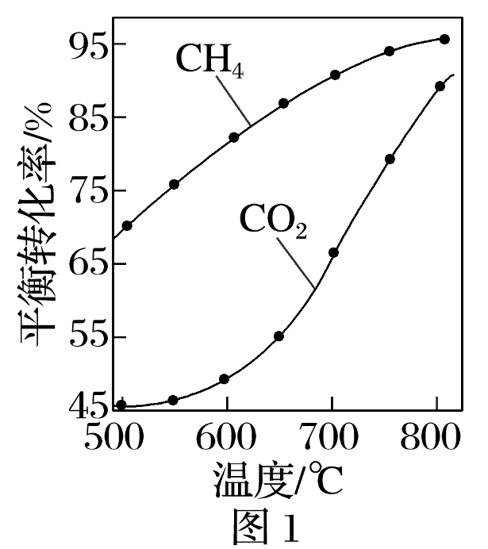
1
2
3
4
5
②1.01×10⁵ Pa下，将n_{起始}(CO₂)∶n_{起始}(CH₄)＝1∶1的混合气体置于密闭容器中，不同温度下重整体系中CH₄和CO₂的平衡转化率如图1所示。800 ℃下CO₂平衡转化率远大于600 ℃下CO₂平衡转化率，其原因是_________________________________________
________________________________________________________________________________________________________________________。
反应Ⅰ和反应Ⅱ的ΔH＞0，高温下反应的平衡常数大(反应正向进行程度大)，CO₂的消耗量大，反应Ⅲ的ΔH＜0，高温下反应的平衡常数小(反应正向进行程度小)，CO₂的生成量小
返回

Slide 49
课时精练

Slide 50
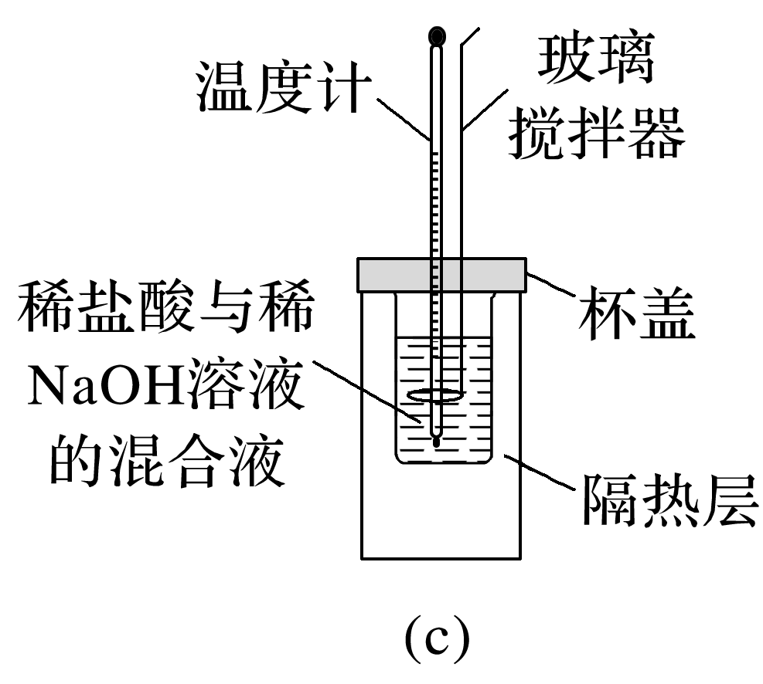
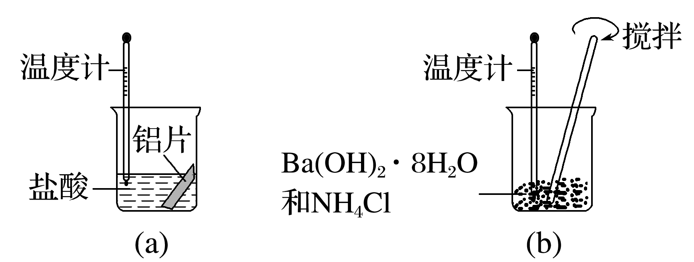
1
2
3
4
5
6
7
8
9
10
11
12
13
1.(2023·无锡模拟)某同学设计如图所示实验，探究反应中的能量变化。
下列判断正确的是
A.由实验可知，(a)、(b)、(c)所涉及的反应都是放热反应
B.将实验(a)中的铝片更换为等质量的铝粉后释放出的热量有所增加
C.实验(c)中将玻璃搅拌器改为铁质搅拌器对实验结果没有影响
D.若用NaOH固体测定中和反应反应热，则测定结果偏高
√

Slide 51
1
2
3
4
5
6
7
8
9
10
11
12
13
A项，Ba(OH)₂·8H₂O与NH₄Cl的反应属于吸热反应，错误；
B项，铝片更换为铝粉，没有改变反应的本质，放出的热量不变，错误；
C项，铁质搅拌器导热性好，热量损失较大，错误；
D项，NaOH固体溶于水时放热，使测定结果偏高，正确。

Slide 52
1
2
3
4
5
6
7
8
9
10
11
12
13
2.下列关于热化学反应的描述正确的是
A.已知H＋(aq)＋OH－(aq)===H₂O(l) ΔH＝－57.3 kJ·mol^{－1}，用含20.0 g NaOH的稀溶
液与稀盐酸反应测出的中和反应反应热为28.65 kJ·mol^{－1}
B.CO(g)的标准燃烧热ΔH＝－283.0 kJ·mol^{－1}，则反应2CO₂(g)===2CO(g)＋O₂(g)的
ΔH＝2×283.0 kJ·mol^{－1}
C.1 mol甲烷燃烧生成气态水和二氧化碳的反应热是甲烷的标准燃烧热
D.稀醋酸与稀NaOH溶液反应生成1 mol水，放出57.3 kJ热量
√
中和反应反应热是以生成1 mol H₂O(l)作为标准的，A不正确；
稀醋酸是弱酸，电离过程需要吸热，放出的热量要小于57.3 kJ，D不正确。

Slide 53
1
2
3
4
5
6
7
8
9
10
11
12
13
3.实验测得：101 kPa时，1 mol H₂完全燃烧生成液态水，放出285.8 kJ的热量；1 mol CH₄完全燃烧生成液态水和CO₂，放出890.3 kJ的热量。下列热化学方程式的书写正确的是
①CH₄(g)＋2O₂(g)===CO₂(g)＋2H₂O(l) ΔH＝890.3 kJ·mol^{－1}
②CH₄(g)＋2O₂(g)===CO₂(g)＋2H₂O(l) ΔH＝－890.3 kJ
③CH₄(g)＋2O₂(g)===CO₂(g)＋2H₂O(g) ΔH＝－890.3 kJ·mol^{－1}
④2H₂(g)＋O₂(g)===2H₂O(l) ΔH＝－571.6 kJ·mol^{－1}
A.仅有②④ B.仅有④ C.仅有②③④ D.全部符合要求
√
①ΔH＝－890.3 kJ·mol^{－1}，②焓变的单位不正确，③水的状态不正确。

Slide 54
1
2
3
4
5
6
7
8
9
10
11
12
13
4.油酸甘油酯(相对分子质量为884)在体内代谢时可发生如下反应：
C₅₇H₁₀₄O₆(s)＋80O₂(g)===57CO₂(g)＋52H₂O(l)
已知燃烧1 kg该化合物释放出热量3.8×10⁴ kJ，油酸甘油酯的标准燃烧热为
A.3.8×10⁴ kJ·mol^{－1} B.－3.8×10⁴ kJ·mol^{－1}
C.3.4×10⁴ kJ·mol^{－1} D.－3.4×10⁴ kJ·mol^{－1}
√

Slide 55
1
2
3
4
5
6
7
8
9
10
11
12
13
5.分别向1 L 0.5 mol·L^{－1}的Ba(OH)₂溶液中加入①浓硫酸；②稀硫酸；③稀硝酸，恰好完全反应时的热效应分别为ΔH₁、ΔH₂、ΔH₃，下列关系正确的是
A.ΔH₁＞ΔH₂＞ΔH₃ B.ΔH₁<ΔH₂<ΔH₃
C.ΔH₁＞ΔH₂＝ΔH₃ D.ΔH₁＝ΔH₂<ΔH₃
√
混合时浓硫酸在被稀释的过程中放热；浓、稀硫酸在与Ba(OH)₂反应时还会形成BaSO₄沉淀，Ba^{2＋}、 之间形成化学键的过程中也会放出热量。因放热反应的ΔH取负值，故ΔH₁<ΔH₂<ΔH₃。

Slide 56
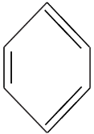
1
2
3
4
5
6
7
8
9
10
11
12
13
6.(2021·浙江6月选考，21)相同温度和压强下，关于反应的ΔH，下列判断正确的是
(g)＋H₂(g)―→ (g) ΔH₁
(g)＋2H₂(g)―→ (g) ΔH₂
(g)＋3H₂(g)―→ (g) ΔH₃
(g)＋H₂(g)―→ (g) ΔH₄
A.ΔH₁>0，ΔH₂>0 B.ΔH₃＝ΔH₁＋ΔH₂
C.ΔH₁>ΔH₂，ΔH₃>ΔH₂ D.ΔH₂＝ΔH₃＋ΔH₄
√

Slide 57
1
2
3
4
5
6
7
8
9
10
11
12
13
环己烯、1,3-环己二烯分别与氢气发生的加成反应均为放热反应，因此，ΔH₁＜0，ΔH₂＜0，A不正确；
苯分子中没有碳碳双键，其中的碳碳键是介于单键和双键之间的特殊的共价键，因此，其与氢气完全加成的反应热不等于环己烯、1,3-环己二烯分别与氢气发生的加成反应的反应热之和，即ΔH₃≠ΔH₁＋ΔH₂，B不正确；
由于1 mol 1,3-环己二烯与氢气完全加成后消耗的氢气是等量环己烯的2倍，故其放出的热量更多，则ΔH₁>ΔH₂；苯与氢气发生加成反应生成1,3-环己二烯的反应为吸热反应(ΔH₄>0)，根据盖斯定律可知，苯与氢气完全加成的反应热：ΔH₃＝ΔH₄＋ΔH₂，因此ΔH₃>ΔH₂，ΔH₂＝ΔH₃－ΔH₄，C正确、D不正确。

Slide 58
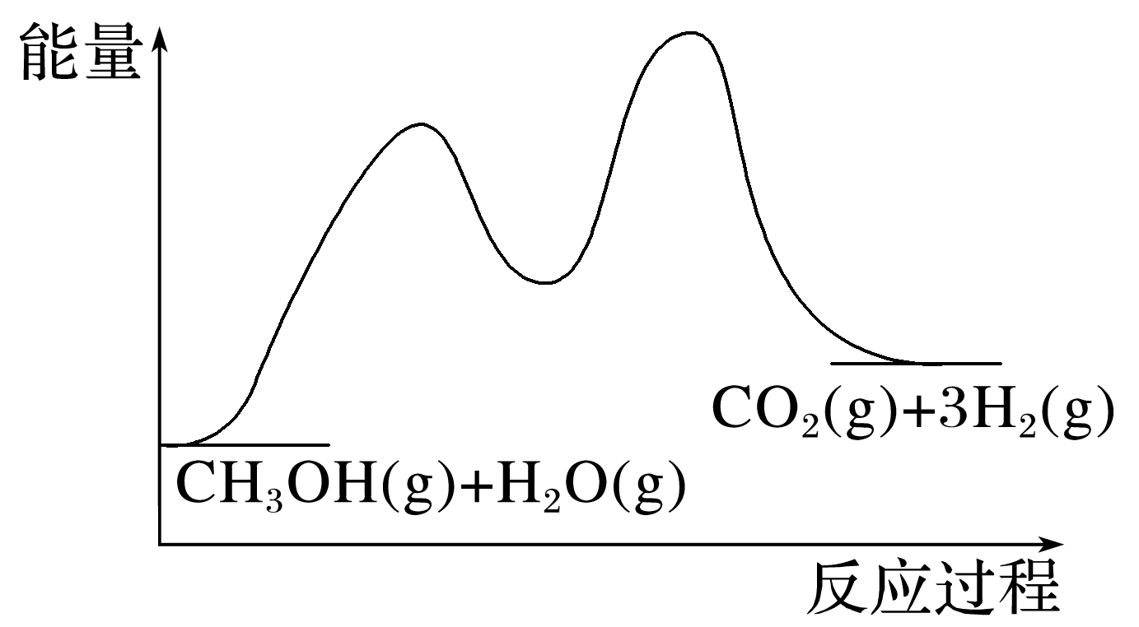
1
2
3
4
5
6
7
8
9
10
11
12
13
7.多相催化反应是在催化剂表面通过吸附、解吸过程进行的。如图所示，我国学者发现在T ℃时，甲醇(CH₃OH)在铜催化剂上的反应机理如下：
反应Ⅰ：CH₃OH(g)===CO(g)＋2H₂(g) ΔH₁＝a kJ·mol^{－1}
反应Ⅱ：CO(g)＋H₂O(g)===CO₂(g)＋H₂(g) ΔH₂＝－b kJ·mol^{－1}(b>0)
总反应：CH₃OH(g)＋H₂O(g)===CO₂ (g)＋3H₂(g) ΔH₃＝c kJ·mol^{－1}

Slide 59
1
2
3
4
5
6
7
8
9
10
11
12
13
下列有关说法正确的是
A.反应Ⅰ是放热反应
B.1 mol CH₃OH(g)和H₂O(g)的总能量大于
1 mol CO₂(g)和3 mol H₂(g)的总能量
C.c>0
D.优良的催化剂降低了反应的活化能，并
减小了ΔH₃，节约了能源
√

Slide 60
1
2
3
4
5
6
7
8
9
10
11
12
13
根据图像可知总反应生成物的总能量大于反应物的总能量，因此为吸热反应，
故ΔH₃>0，反应Ⅰ也为吸热反应，故A、B错误，C正确；
优良的催化剂降低了反应的活化能，但焓变不变，故D错误。

Slide 61
1
2
3
4
5
6
7
8
9
10
11
12
13
8.(2022·内蒙古包钢一中模拟)已知：①2Na(s)＋O₂(g)===Na₂O₂(s) ΔH₁＝－a kJ·mol^{－1}；
②C(石墨，s)＋O₂(g)===CO₂(g) ΔH₂＝－b kJ·mol^{－1}；
③2Na(s)＋C(石墨，s)＋ O₂(g)===Na₂CO₃(s) ΔH₃＝－c kJ·mol^{－1}；
④CO₂(g)＋Na₂O₂(s)===Na₂CO₃(s)＋ O₂(g) ΔH₄。
下列说法不正确的是
A.石墨的标准燃烧热ΔH＝－b kJ·mol^{－1}
B.C(石墨，s)＋ O₂(g)===CO(g) ΔH>－b kJ·mol^{－1}
C.反应④中，ΔH₄＝(c－a－b) kJ·mol^{－1}
D.若将反应①设计成原电池，则32 g O₂在正极反应转移2 mol电子
√

Slide 62
1
2
3
4
5
6
7
8
9
10
11
12
13
由盖斯定律，③－②－①得④，ΔH₄＝(－c＋a＋b) kJ·mol^{－1}，C说法错误。

Slide 63
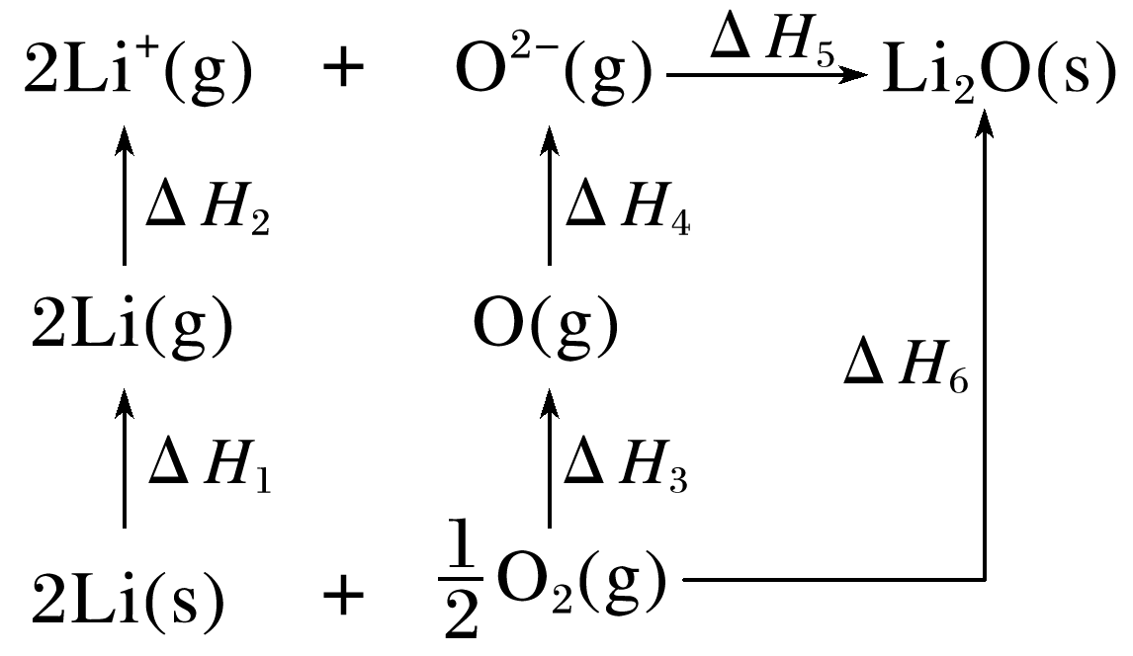
1
2
3
4
5
6
7
8
9
10
11
12
13
9.Li/Li₂O体系的能量循环如图所示。下列说法正确的是
A.ΔH₃<0
B.ΔH₃＋ΔH₄＋ΔH₅＝ΔH₆
C.ΔH₆>ΔH₅
D.ΔH₁＋ΔH₂＋ΔH₃＋ΔH₄＋ΔH₅＋ΔH₆＝0
√
O₂的气态分子变为气态原子，需要断裂分子中的化学键，因此要吸收能量，ΔH₃>0，A项错误；
物质含有的能量只与物质的始态与终态有关，与反应途径无关，根据物质转化关系可知，ΔH₁＋ΔH₂＋ΔH₃＋ΔH₄＋ΔH₅＝ΔH₆，B、D两项错误。

Slide 64
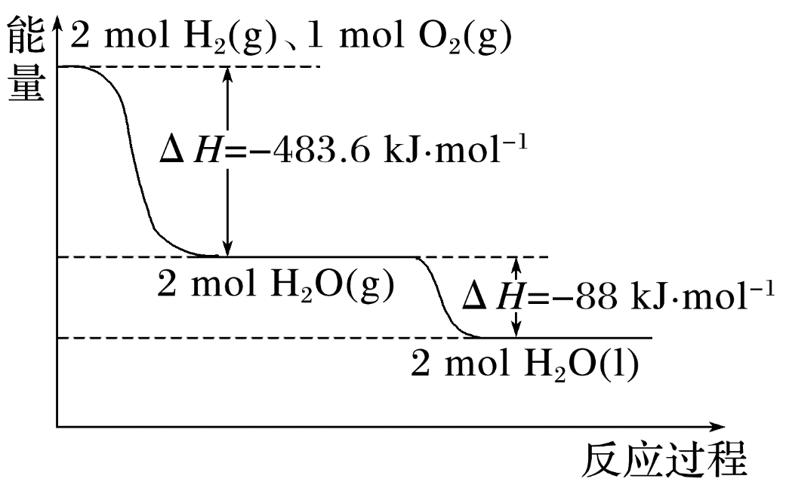
1
2
3
4
5
6
7
8
9
10
11
12
13
10.发射运载火箭使用的是以液氢为燃料、液氧为氧化剂的高能低温推进剂，已知：
①H₂(g)===H₂(l) ΔH₁＝－0.92 kJ·mol^{－1}
②O₂(g)===O₂(l) ΔH₂＝－6.84 kJ·mol^{－1}
下列说法正确的是
A.H₂(g)与O₂(g)反应生成H₂O(g)放热483.6 kJ
B.氢气的标准燃烧热ΔH＝－241.8 kJ·mol^{－1}
C.火箭中液氢燃烧的热化学方程式为2H₂(l)＋O₂(l)
===2H₂O(g) ΔH＝－474.92 kJ·mol^{－1}
D.H₂O(g)===H₂O(l) ΔH＝－88 kJ·mol^{－1}
√

Slide 65
1
2
3
4
5
6
7
8
9
10
11
12
13
由题图可知，每2 mol H₂(g)与1 mol O₂(g)反应生成2 mol H₂O(g)放热483.6 kJ，选项中未指明反应物的物质的量，故A错误；
由盖斯定律可知，火箭中液氢燃烧的热化学方程式为2H₂(l)＋O₂(l)===2H₂O(g) ΔH＝－483.6 kJ·mol^{－1}－(－0.92×2－6.84)kJ·mol^{－1}＝－474.92 kJ·mol^{－1}，故C正确；
由题图可知，H₂O(g)===H₂O(l) ΔH＝－44 kJ·mol^{－1}，故D错误。

Slide 66
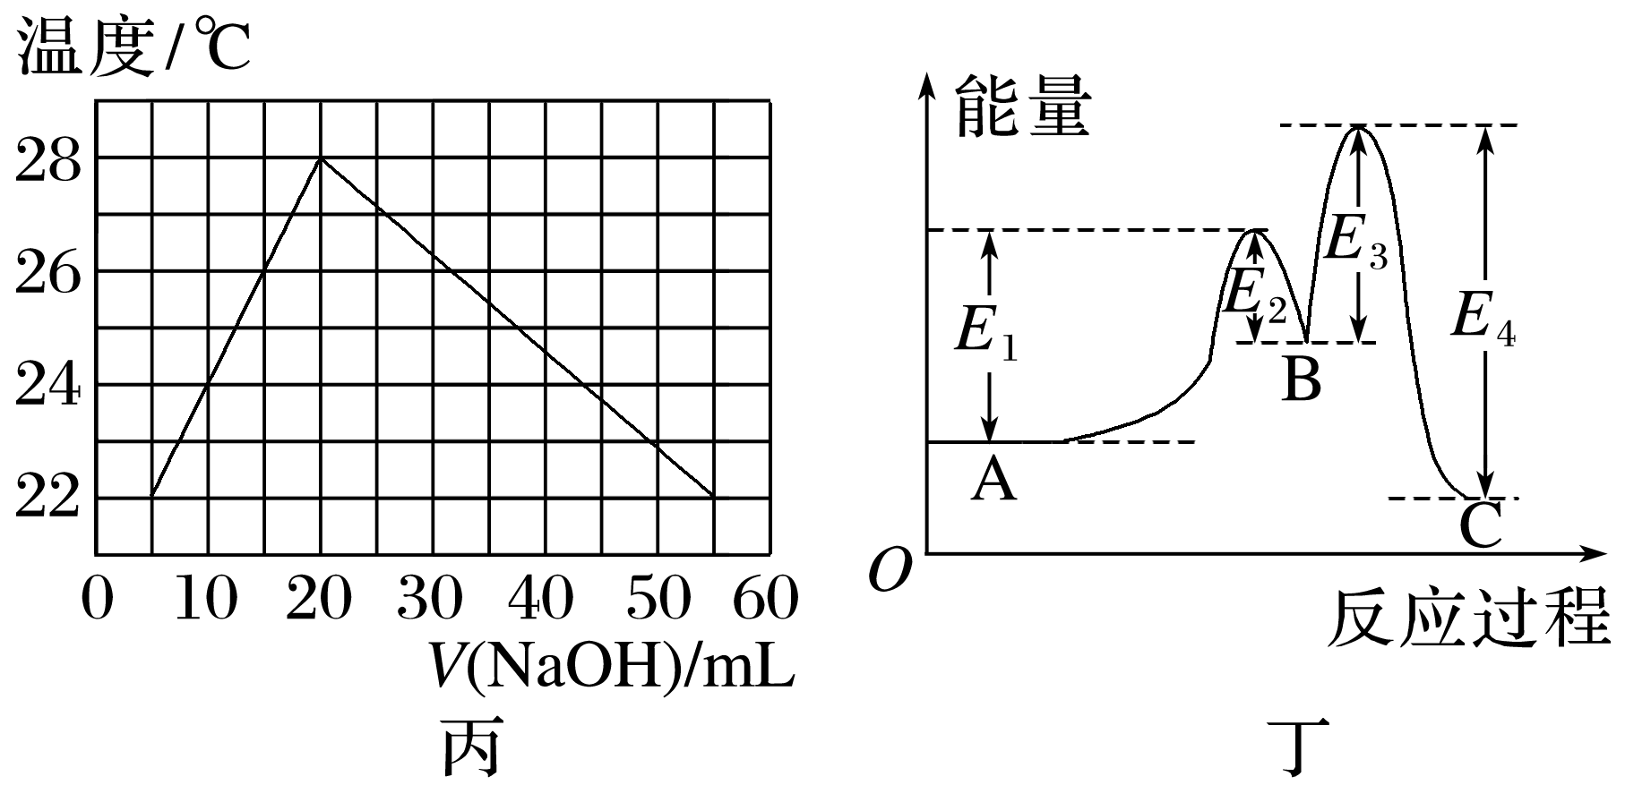
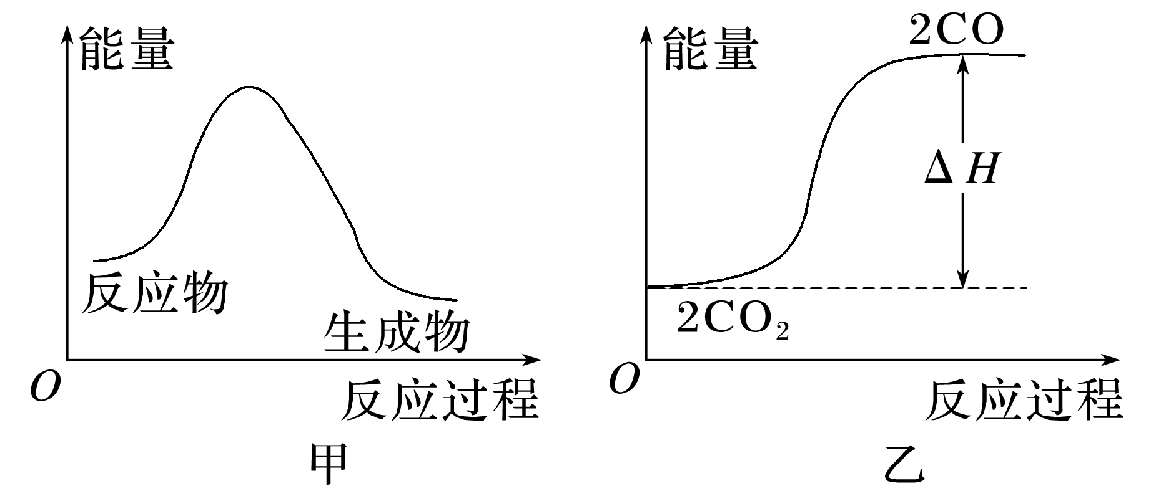
1
2
3
4
5
6
7
8
9
10
11
12
13
11.下列示意图表示正确的是
A.甲图表示反应CH₄(g)＋H₂O(g)===CO(g)＋3H₂(g) ΔH＝205.9 kJ·mol^{－1}的能量变化
B.乙图表示碳的标准燃烧热
C.丙图表示实验的环境温度为20 ℃，将物质的量浓度相等、体积分别为V₁、V₂的
H₂SO₄、NaOH溶液混合，混合液的最高温度随V(NaOH)的变化(已知V₁＋V₂＝60 mL)
D.已知稳定性顺序：B<A<C，该反应由两步反应A→B→C构成，反应过程中的能量
变化曲线如丁图
√

Slide 67
1
2
3
4
5
6
7
8
9
10
11
12
13
甲图中反应物能量高于生成物能量，是放热反
应，而A选项中的热化学方程式是吸热反应，故
A错误；
乙图体现的是CO₂转化成CO的能量变化，而碳
的标准燃烧热是1 mol C全部转化成CO₂的反应热，故B错误；
丙图中V₂为20 mL时，温度最高，说明此时酸碱反应完全，又
因为实验中始终保持V₁＋V₂＝60 mL，则V₁＝40 mL，由酸碱中
和反应关系式：2NaOH～H₂SO₄可知，H₂SO₄和NaOH溶液的浓
度不同，和题干不符，故C错误。

Slide 68
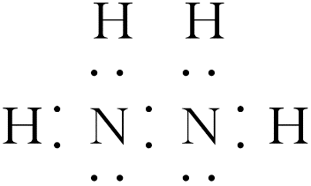
1
2
3
4
5
6
7
8
9
10
11
12
13
12.(1)在催化剂作用下，用还原剂[如肼(N₂H₄)]选择性地与NO_{x}反应生成N₂和H₂O。
已知200 ℃时：i.3N₂H₄(g)===N₂(g)＋4NH₃(g) ΔH₁＝－32.9 kJ·mol^{－1}；
ii.N₂H₄(g)＋H₂(g)===2NH₃(g) ΔH₂＝－41.8 kJ·mol^{－1}。
①写出肼的电子式：______________。
②200 ℃时，肼分解成氮气和氢气的热化学方程式为___________________________
_______________。
N₂H₄(g)===N₂(g)＋2H₂(g) ΔH
＝50.7 kJ·mol^{－1}
根据盖斯定律i－2×ii得肼分解成氮气和氢气的热化学方程式：N₂H₄(g)===N₂(g)＋2H₂(g) ΔH＝－32.9 kJ·mol^{－1}－(－41.8 kJ·mol^{－1})×2＝50.7 kJ·mol^{－1}。

Slide 69
1
2
3
4
5
6
7
8
9
10
11
12
13
(2)研究CO₂的利用对促进低碳社会的构建具有重要意义。工业上利用废气中的CO₂合成CH₃OH，主要有以下反应：
化学键 | C==O | C—O | O—H
键能/(kJ·mol^{－1}) | 750 | 343 | 465

Slide 70
1
2
3
4
5
6
7
8
9
10
11
12
13
化学键 | C==O | C—O | O—H
键能/(kJ·mol^{－1}) | 750 | 343 | 465
氢气中的H—H键比甲醇中的C—H键____(填“强”或“弱”)。用盖斯定律计算反应Ⅱ中的ΔH₂＝________kJ·mol^{－1}。
强
－121.4
ΔH＝反应物的总键能－生成物的总键能，根据反应Ⅰ，ΔH₁＝2E_{C＝O}＋3E_{H—H}－(3E_{C—H}＋E_{C－O}＋3E_{O—H})，代入题表数据可得E_{H—H}－E_{C—H}＝63 kJ·mol^{－1}>0，故氢气中的H—H键比甲醇中的C—H键强。根据盖斯定律可知，反应Ⅱ＝反应Ⅰ×2－反应Ⅲ，故ΔH₂＝2ΔH₁－ΔH₃＝－121.4 kJ·mol^{－1}。

Slide 71
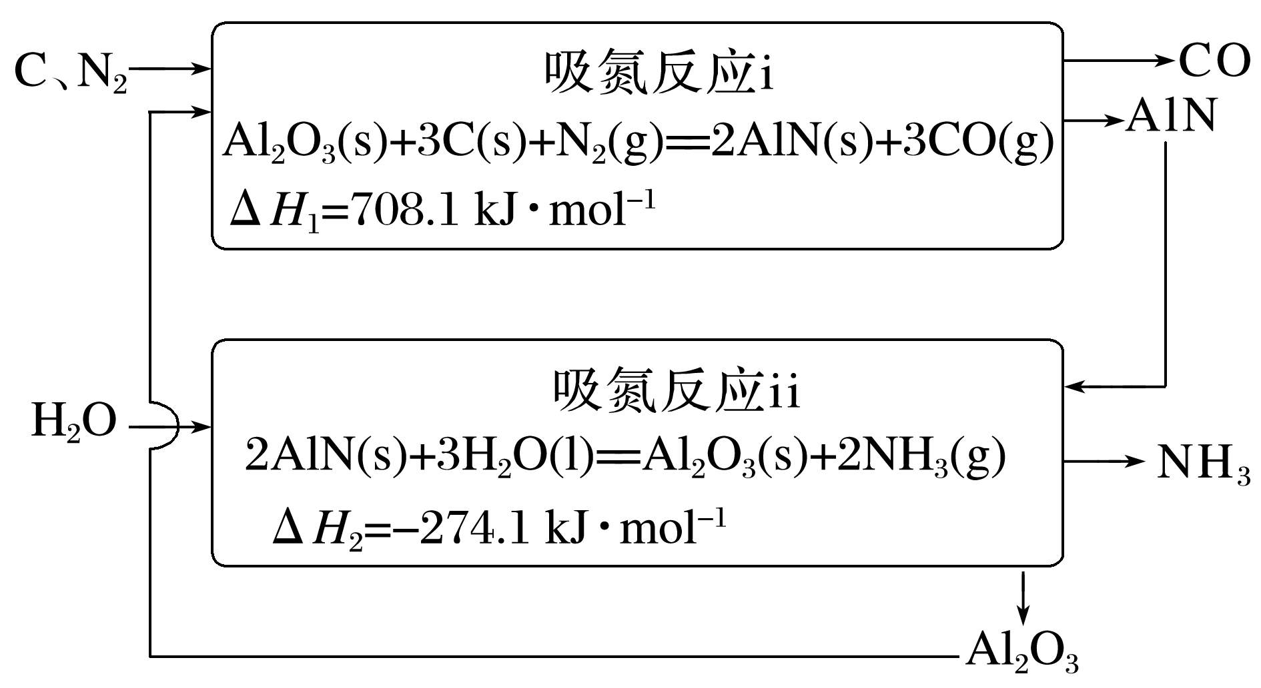
1
2
3
4
5
6
7
8
9
10
11
12
13
(3)基于Al₂O₃载氮体的碳基化学链合成氨技术示意图如图。
总反应3C(s)＋N₂(g)＋3H₂O(l)===3CO(g)＋2NH₃(g) ΔH＝_______kJ·mol^{－1}。
434.0
将反应ⅰ和反应ⅱ相加，即可得到总反应3C(s)＋N₂(g)＋3H₂O(l)===3CO(g)＋2NH₃(g) ΔH＝708.1 kJ·mol^{－1}＋(－274.1 kJ·mol^{－1})＝434.0 kJ·mol^{－1}

Slide 72
1
2
3
4
5
6
7
8
9
10
11
12
13
(4)[2021·全国乙卷，28(4)]Kistiakowsky曾研究了NOCl光化学分解反应，在一定频率(ν)光的照射下机理为：
NOCl＋hν―→NOCl*
NOCl＋NOCl*―→2NO＋Cl₂
其中hν表示一个光子能量，NOCl*表示NOCl的激发态。可知，分解1 mol的NOCl需要吸收_____mol 的光子。
0.5
Ⅰ.NOCl＋hν―→NOCl*
Ⅱ.NOCl＋NOCl*―→2NO＋Cl₂
Ⅰ＋Ⅱ得总反应为2NOCl＋hν―→2NO＋Cl₂，因此分解2 mol NOCl需要吸收1 mol光子能量，则分解1 mol的NOCl需要吸收0.5 mol的光子。

Slide 73
1
2
3
4
5
6
7
8
9
10
11
12
13
13.氯及其化合物在生产、生活中应用广泛。
(1)已知：①Cl₂(g)＋2NaOH(aq)===NaCl(aq)＋NaClO(aq)＋H₂O(l) ΔH₁＝－101.1 kJ·
mol^{－1}
②3NaClO(aq)===NaClO₃(aq)＋2NaCl(aq) ΔH₂＝－112.2 kJ·mol^{－1}
则反应3Cl₂(g)＋6NaOH(aq)===5NaCl(aq)＋NaClO₃(aq)＋3H₂O(l)的ΔH＝__________
kJ·mol^{－1}。
－415.5
分析题给热化学方程式，根据盖斯定律，由①×3＋②可得3Cl₂(g)＋6NaOH(aq) ===5NaCl(aq)＋NaClO₃(aq)＋3H₂O(l) ΔH＝3ΔH₁＋ΔH₂＝(－101.1 kJ·mol^{－1})×3＋(－112.2 kJ·mol^{－1})＝－415.5 kJ·mol^{－1}。

Slide 74
1
2
3
4
5
6
7
8
9
10
11
12
13
(2)几种含氯离子的相对能量如下表所示：
①在上述五种离子中，最不稳定的离子是_______(填离子符号)。

Slide 75
1
2
3
4
5
6
7
8
9
10
11
12
13
－117 kJ·mol^{－1}

Slide 76
1
2
3
4
5
6
7
8
9
10
11
12
13
＋Cl－(aq) ΔH＝－138 kJ·mol^{－1}

Slide 77
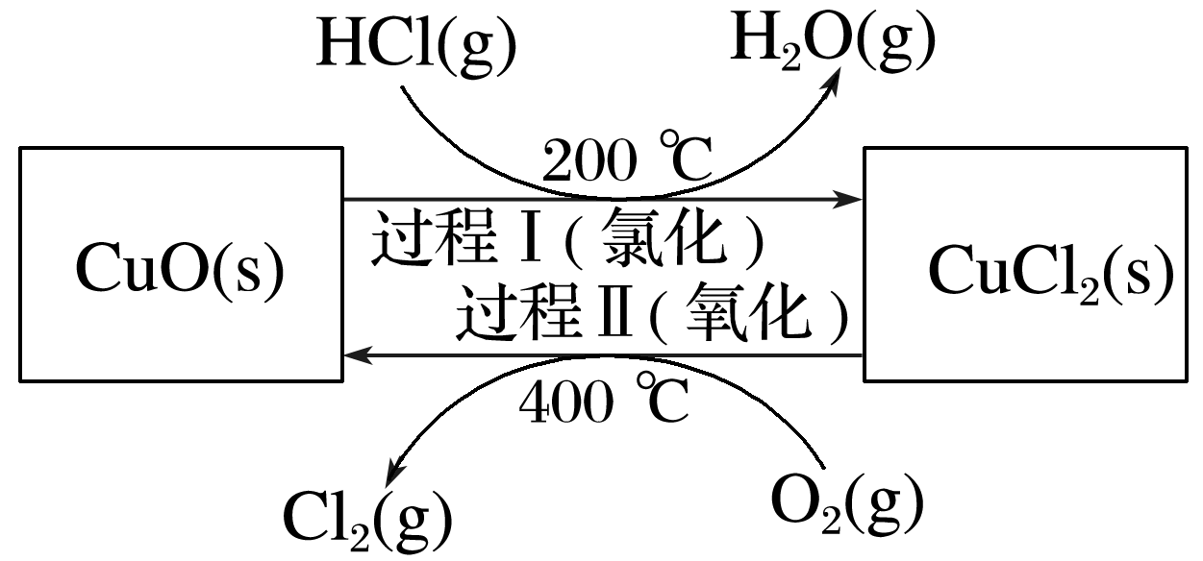
1
2
3
4
5
6
7
8
9
10
11
12
13
(3)以HCl为原料，用O₂氧化制取Cl₂，可提高效益，减少污染，反应如下：
上述反应在同一反应器中，通过控制合适条件，分两步循环进行，可使HCl转化率接近100%。其基本原理如图所示：

Slide 78
1
2
3
4
5
6
7
8
9
10
11
12
13
2CuCl₂(s)＋O₂(g)
===2CuO(s)＋2Cl₂(g) ΔH＝125.4 kJ·mol^{－1}
①过程Ⅱ反应的热化学方程式为______________
_______________________________________。
由图可知，过程Ⅱ(氧化)发生的反应为2CuCl₂(s)＋O₂(g)===2CuO(s)＋2Cl₂(g)，将题给O₂氧化HCl的热化学方程式编号为ⅰ，将过程Ⅰ反应的热化学方程式编号为ⅱ，根据盖斯定律，由ⅰ－ⅱ×2可得2CuCl₂(s)＋O₂(g)===2CuO(s)＋2Cl₂(g) ΔH＝(－115.4 kJ·mol^{－1})－(－120.4 kJ·mol^{－1})×2＝125.4 kJ·mol^{－1}。

Slide 79
1
2
3
4
5
6
7
8
9
10
11
12
13
②过程Ⅰ流出的气体通过稀NaOH溶液(含少量酚酞)进行检测，氯化初期主要为不含HCl的气体，判断氯化结束时溶液的现象为________________
_____________________。
溶液由红色变为无色(或溶液红色变浅)
返回

Slide 80
本课结束
更多精彩内容请登录：www.xinjiaoyu.com

